Slide 1
Работы воспитанников группы «Бабочки» на осенней выставке
Муниципальное бюджетное дошкольное образовательное учреждение центр развития ребенка – детский сад №28 «Огонек»
2015 год

Slide 2
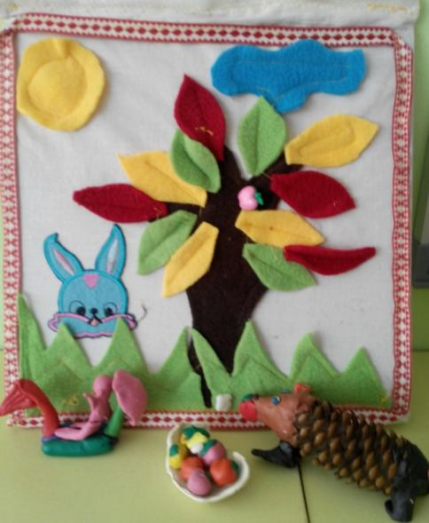
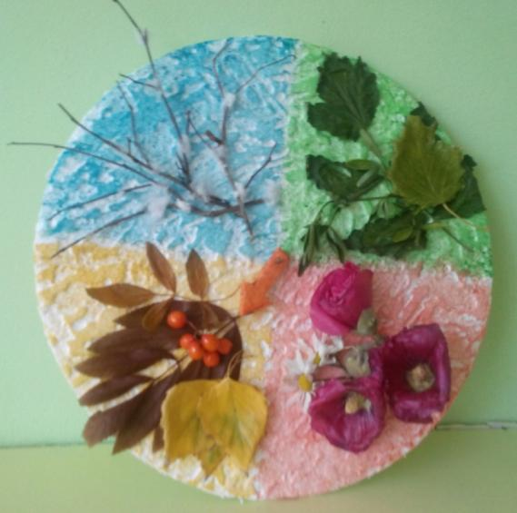
Посмотрите, детвора: Осень выставку открыла. Как художница, она Яркой краской всё покрыла!
«Соберем урожай» «Времена года»
Вернер Арина Плотников Дима

Slide 3
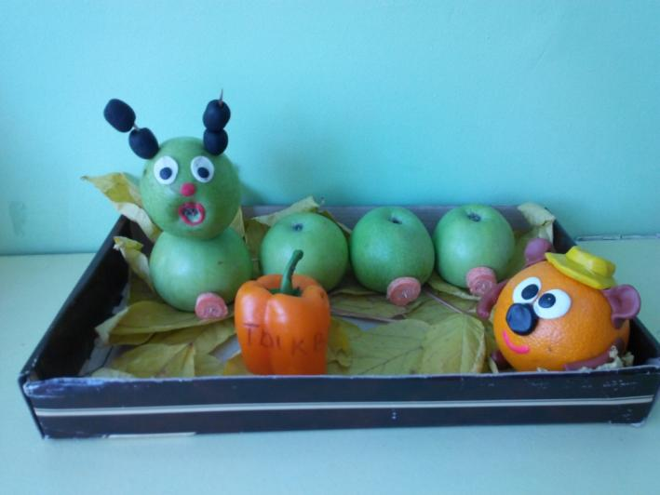
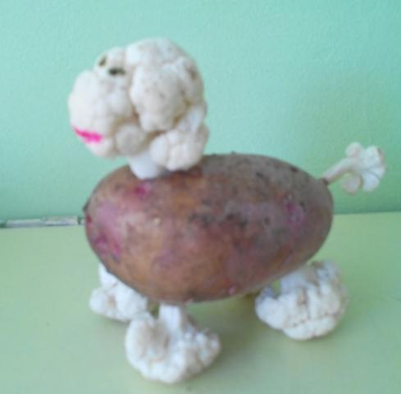
«Любимые герои» «Собачка»
Свистельников Степа Черникова Ксюша

Slide 4
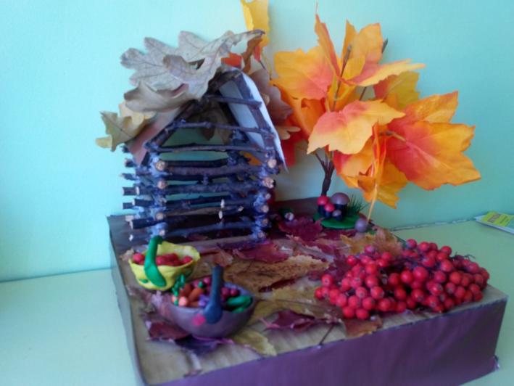
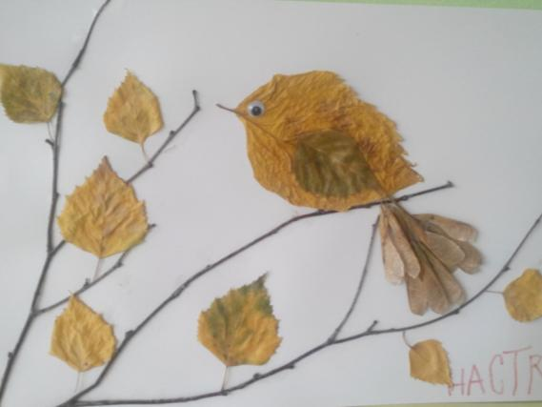
«Домик в осеннем лесу» Квятковский Данил
«Птичка»
Литвинова Настя

Slide 5
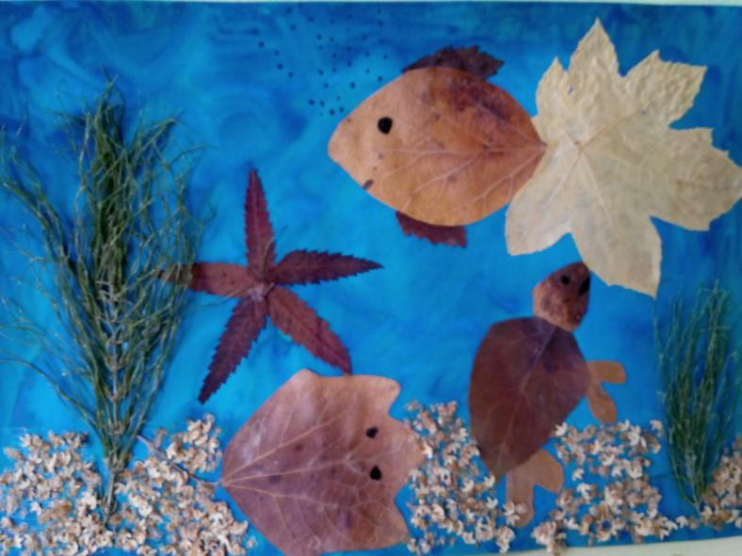
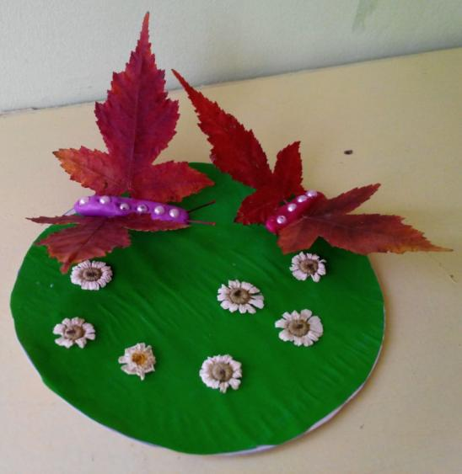
«Подводный мир» Окунева Вика
«Бабочки»
Козлова Эвелина

Slide 6
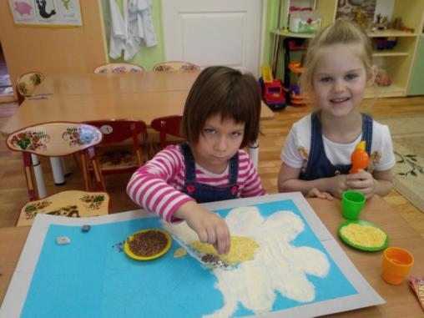
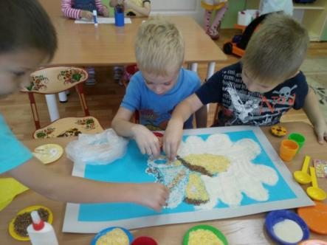
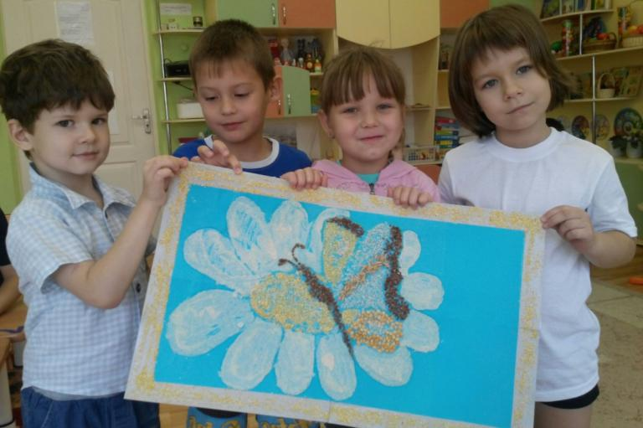
Коллективная работа «Воспоминание о лете»

Slide 7
Все работы принимают участие во всероссийском конкурсе детского творчества «Осенний вернисаж -2015»
http://vospitateljam.ru/polozhenie-vserossijskogo-konkursa-detskogo-tvorchestva-osennij-vernisazh-2015/
Презентацию подготовила Грачева А.Н.
Октябрь 2015

